Slide 1
ĐẠI CƯƠNG BỆNH LÝ DỊ ỨNG - MIỄN DỊCH
Nhóm 11:
Nguyễn Bá Huy
Trần Quang Hùng
Trần Thị Cam
Huỳnh Thị Yến Hằng
Trần Châu Khánh

Slide 2
Mục tiêu
Khái niệm về đáp ứng miễn dịch và vai trò của các tế bào tham gia miễn dịch.
2. Một số thành phần chính của đáp ứng miễn dịch kháng nguyên, kháng thể, bổ thể.
3. Cơ chế của các bệnh lý dị ứng miễn dịch: bệnh do dung nạp, suy giảm miễn dịch, tự miễn, quá mẫn.

Slide 3
Khái niệm về miễn dịch học
Định nghĩa: “Miễn dịch là khả năng phòng vệ của toàn bộ cơ thể đối với các yếu tố mang thông tin di truyền ngoại lai (thông tin lạ) ”.
Hệ thống miễn dịch được chia làm 2 nhóm:
Miễn dịch tự nhiên (không đặc hiệu)
Miễn dịch thu được (đặc hiệu).

Slide 4
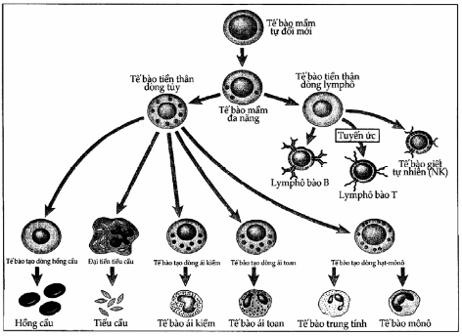
Hệ thống đáp ứng miễn dịch đặc hiệu

Slide 5
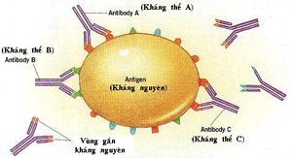
Một số thành phần của đáp ứng miễn dịch đặc hiệu
I. Kháng nguyên:
Là những chất trong thời kỳ phát triển phôi thai chưa được
tiếp xúc với cơ quan miễn dịch của cơ thể.
Phân loại:
Tính chất KN
Tính xa lạ của KN
Đặc điểm của KN
Bộ phận của KN

Slide 6
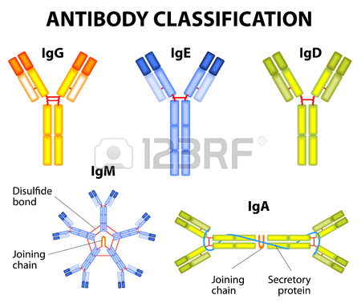
II. Kháng thể:
- Kháng thể dịch và sữa có tính kháng nguyên và cấu trúc giống globulin thể là các protein có trong huyết thanh
- Ký hiệu là Ig (Immunoglobulin) hoặc globulin.
Chức năng sinh học của Ig:
- Nhận biết cái lạ
- Chức năng sinh học thứ phát

Slide 7
Cơ chế của kháng thể miễn dịch

Slide 8
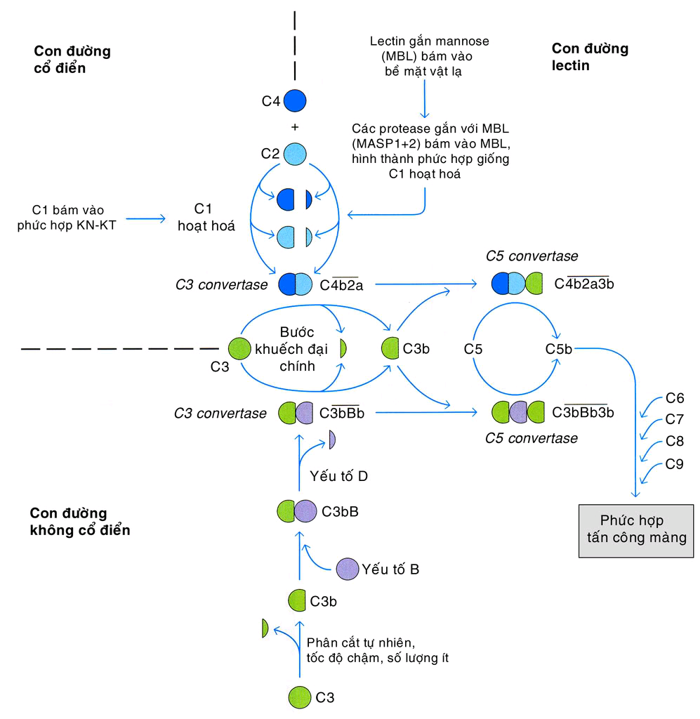
III. Bổ thể:

Slide 9
Bệnh lý dị ứng miễn dịch
Bệnh do dung nạp
Bệnh do suy giảm miễn dịch
Bệnh tự miễn
Bệnh quá mẫn

Slide 10
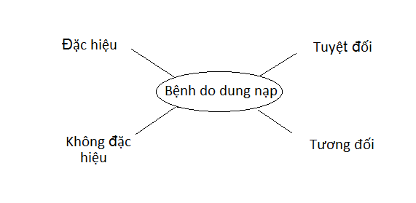
I. Bệnh do dung nạp:
Kháng nguyên vào cơ thể nhưng không sinh kháng thể.
Nguyên nhân: KN không được coi là chất lạ với
cơ thể

Slide 11
II. Suy giảm miễn dịch:
Hệ thống MD hoạt động yếu, không đáp ứng được yêu cầu của cuộc sống.
Phân loại:
- Bẩm sinh: do suy giảm MD bẩm sinh các dòng TB
- Mắc phải: do suy dinh dưỡng; nhiễm trùng; …

Slide 12
III. Bệnh tự miễn:
Cơ thể tạo kháng thể chống lại 1 cơ quan nào đó trong cơ thể.
Nguyên nhân:
- Có các tổ chức biệt lập với hệ MD.
- Cơ quan MD bị nhầm lẫn.
- Một số chất trong cơ thể bị biến đổi.
- Tế bào MD bị rối loạn.

Slide 13
IV. Bệnh quá mẫn:
a) Quá mẫn: Đáp ứng quá mạnh mẽ hiện tượng bệnh lý toàn thân hay cục bộ.
4 type:
- Type 1: Anaphylatic: sốc phản vệ.
Type 2: cytotocic: phản ứng truyền máu ABO.
Type 3: immune complex: viêm cầu thận sau nhiẽm trùng.
Type 4: delayed type: viêm da tiếp xúc
b) Dị ứng: Xảy ra chậm và nhẹ so với quá mẫn
Cơ chế: KN kết hợp KT chất trung gian hóa học (histamin, serotonin,…) kích thích trung tâm điều tiết hoạt động không bình thường.

Slide 14
c) Bệnh huyết thanh: Xảy ra khi tiêm một lượng lớn huyết thanh vào cơ thể.
2 biểu hiện:
Choáng huyết thanh: Rối loạn co thắt cơ trơn, giảm HA, co giật,…
Bệnh huyết thanh chính thức: sốt, phù thủng, đau khớp, viêm, hoại tử,…
Điều trị: sử dụng thuốc chống histamine hoặc tiêm trước để phòng bệnh.

Slide 15
d) Đặc ứng: Trạng thái mẫn cảm riêng biệt của từng cá thể
Hiện tượng này sẽ mất khi ngưng tiếp xúc với KN gây đặc ứng:
Độc tính của thuốc do chuyển hóa thiếu
Giảm đáp ứng với thuốc
Thuốc tác dụng lạ thường
Phân phối bất thường

Slide 16
Thank you!

